Slide 1
Universidad Centroccidental Lisandro Alvarado
CCR- ASCARDIO
Postgrado de Cardiologia
Evidencia Científica
Grupo Nº8
R2. Sara Lehmann (Relator)
R1. Mary Carmen Suárez(Expositora)
R1. Ana Garcia
R3. Fabiola Viloria
Octubre 2018

Slide 2
¿Cuál es el método de imagen (AngioTC coronaria Vs Coronariografía) que tiene mayor VPP (valor predictivo positivo) para determinar el diagnóstico de EAC?

Slide 3
Notes:
Rendiminiento Dx de la angiografía coronaria por TC de 64 cortes

Slide 4
Introducción
La enfermedad arterial coronaria es la principal causa de muerte en los Estados Unidos. En los pacientes sintomáticos, el diagnóstico de la presencia y la gravedad de la enfermedad de la arteria coronaria es fundamental para determinar el manejo clínico adecuado
La angiografía coronaria convencional revela la extensión, la ubicación y la gravedad de las lesiones obstructivas coronarias, que son potentes predictores del resultados, identifica a los pacientes de alto riesgo que pueden beneficiarse de la revascularización
La evaluación indirecta de la estenosis coronaria, como la prueba de esfuerzo, tiene una capacidad diagnóstica limitada en comparación con la angiografía coronaria convencional directa.
La angiografía coronaria invasiva, a pesar de los riesgos asociados, sigue siendo el estándar para el diagnóstico de la enfermedad arterial coronaria obstructiva.
La precisión de la angiografía por tomografía computarizada (TC) multidetector que involucra a 64 detectores no ha sido bien establecida.

Slide 5
Objetivo
Determinar la precisión diagnóstica de la angiografía por tomografía computarizada multidetector con 64 cortes y un grosor de corte de 0,5 mm con el fin de identificar a los pacientes sintomáticos con sospecha de enfermedad coronaria en comparación con la angiografía coronaria convencional .

Slide 6
Criterios de Inclusión
> ó igual 40 años de edad
Sospecha de enfermedad coronaria sintomática
Angiografía coronaria convencional.

Slide 7
Criterios de Exclusión
Pacientes con puntuaciones de calcio de Agatston superiores a 600
Mujeres embarazadas
Antecedentes de cirugía cardíaca
Alergia al medio de contraste yodado o nefropatía inducida por medio de contraste, mieloma múltiple, trasplante de órganos
Creatinina sérica (> 1.5 mg/dl) ó TFG < 60 mL/min
FA, IC NYHA III ó IV .Estenosis aórtica, ICP en los últimos 6 meses, intolerancia a los BB e IMC > 40 (Kg/m2)

Slide 8
Metodología
Estudio prospectivo y multicéntrico de diagnóstico
09 hospitales de siete países (03 en los Estados Unidos y 01 en Alemania, Japón, Brasil, Canadá, Singapur y los Países Bajos)
El estudio fue diseñado por el Comité Directivo CORE 64; los patrocinadores no tuvieron ningún papel en el diseño del estudio, la acumulación de datos, el análisis de datos o la preparación de manuscritos
Los investigadores, los médicos y los pacientes desconocían los resultados de la angiografía coronaria por TC con detección múltiple
Los pacientes se sometieron a 2 pruebas de T (puntuación de calcio coronaria y angiografía por TC), antes de realizar la angiografía coronaria convencional, utilizando escáneres de 64 filas con un grosor de corte de 0,5 mm
Notes:
2.Todos los centros recibieron la aprobación del estudio de sus juntas de revisión institucional local, y todos los pacientes dieron su consentimiento informado por escrito

Slide 9
Metodología
En 291 pacientes con puntuaciones de calcio de 600 o menos, se analizaron segmentos de 1,5 mm o más de diámetro mediante TC y angiografía convencional en laboratorios independientes
La angiografía coronaria convencional se realizó dentro de los 30 días posteriores a la angiografía por tomografía computarizada multidetector utilizando técnicas estándar uniformes
Las estenosis del 50% o más se consideraron obstructivas
La gravedad de la enfermedad y Nº de vasos afectados se evaluó mediante el uso del Índice de enfermedad de la arteria coronaria duke modificado

Slide 10
Análisis Estadístico
Uso del software SAS versión 9.1, el software Stata versión 9 y el software S-PLUS versión 8.0.
Curvas de ROC , sensibilidad, especificidad, VPP, VPN
El área bajo la curva de características operativas del receptor (AUC) se usó para evaluar la precisión diagnóstica
intervalo de confianza 95% , valores de p < 0.05 indicaban significancia estadística

Slide 11
Resultados

Slide 12
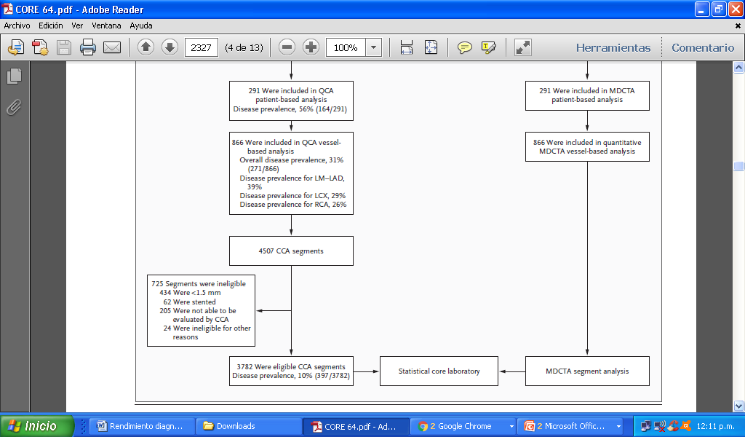

Slide 14
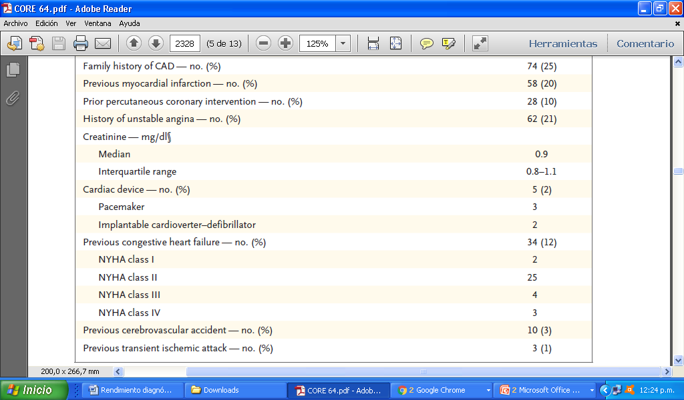

Slide 20
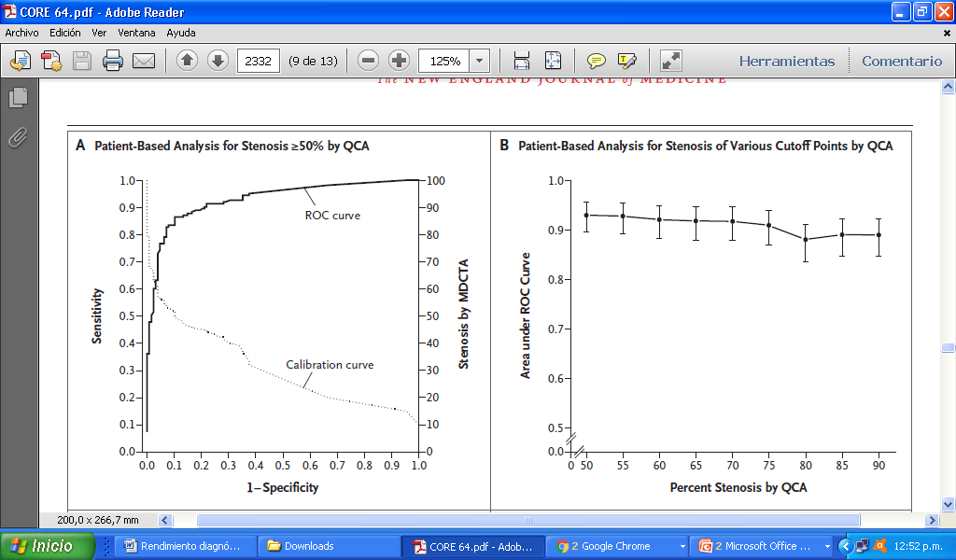
(AUC) : 0,93 (IC del 95%, 0,90 a 0,96).

Slide 21
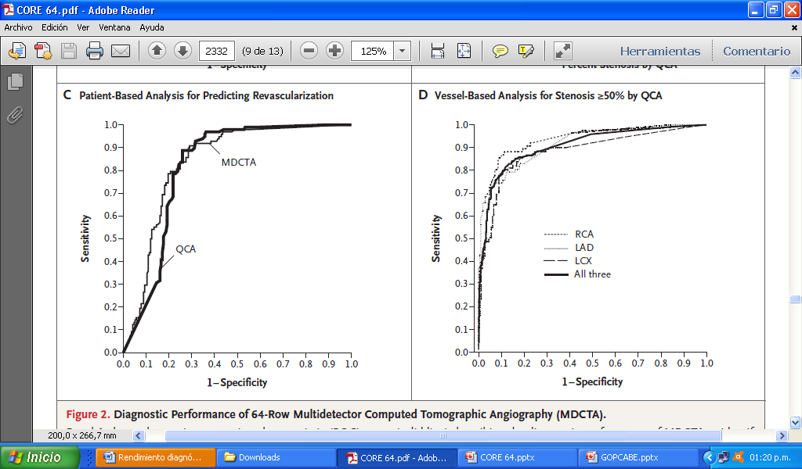
El AUC para los tres vasos fue de 0,91 (IC del 95%, 0,88 a 0,93); (LAD) (incluida tronco de coronaria izquierda, 0,88 (IC del 95%, 0,84 a 0,92); para la (LCX)
(incluida la rama intermedia), 0,92 (IC del 95%, 0,88 a 0,95); y para la (ACR), 0,93
(IC 95%, 0,89 a 0,95).
MDCTA (AUC, 0,84; IC del 95%, 0,79 a 0,88) y QCA (AUC, 0,82; IC del 95%, 0,77 a 0,86)

Slide 24
Discusión
La angiografía por TC multidetector tiene una precisión confiable para el Dx de la enfermedad coronaria obstructiva.
El área bajo la curva ROC de 0.93 es consistente con un rendimiento Dx fuerte, e indica que la angiografía por TC multidetector de 64 filas tiene una poderosa capacidad discriminativa para identificar, entre los pacientes sintomáticos, aquellos con y sin obstrucción coronaria.

Slide 25
Discusión
El VPP del 91% y el VPN del 83%, la angiografía por TC multidetector no puede reemplazar la angiografía coronaria convencional en esta población de pacientes en la actualidad.
Sensibilidad global: 75% Especificidad : 93%
Los resultados de CORE 64 indican que la prueba se realiza bien en pacientes sintomáticos con una puntuación de calcio de 600 o menos y una alta prevalencia de enfermedad coronaria obstructiva (56% para ≥50% de estenosis en la angiografía coronaria convencional)

Slide 26
Discusión
La tecnología TC en nuestra población de estudio tuvo un valor predictivo positivo del 91% (IC del 95%, 86 a 95) y un valor predictivo negativo del 83% (IC del 95%, 75 a 89).
Estos valores predictivos no fueron inesperados, dada la alta prevalencia de la enfermedad

Slide 27
Conclusión del Estudio
La angiografía TC multidetector identifica con precisión la presencia y la gravedad de la enfermedad coronaria obstructiva y la revascularización posterior en pacientes sintomáticos. Los valores predictivos negativos y positivos indican que la angiografía por TC multidetector no puede reemplazar la angiografía coronaria convencional en la actualidad

Slide 28
x
X
x
x
x
x

Slide 29
75%
93%
91%
83%
0,82
0,79
x
x
x

Slide 30
x
x
x
x
x
x
x

Slide 31
Aportes del Grupo
La información que fue analizada del articulo en relación a la pregunta del ciclo, el VPP de la angiografía por TCVMC es de 91%, lo que la hace una prueba confiable, comparable con la Angiografía convencional, en este sentido según el contexto de cada paciente el médico debe tomar la decisión correcta en cuanto al beneficio de estos medios diagnósticos.

Slide 32
Aportes del Grupo
Es importante señalar que la angiografía por TCVMC en este estudio limita a los pacientes con puntuación de calcio > 600 y a los pacientes con Obesidad mórbida; por lo que falta evaluar otras investigaciones para llegar a una conclusión definitiva.

Slide 33
GRACIAS

